Slide 1
Министерство науки и высшего образования Российской Федерации Федеральное государственное бюджетное образовательное учреждение высшего образования ИРКУТСКИЙ НАЦИОНАЛЬНЫЙ ИССЛЕДОВАТЕЛЬСКИЙ ТЕХНИЧЕСКИЙ УНИВЕРСИТЕТ Институт Информационных Технологий и Анализа Данных Дисциплина «Введение в профессиональную деятельность» Отчет по проекту 2D платформер «Bagel»
Выполнили: студенты гр. АСУб-23-1: Шашин В.И. Фурсов Н. Т. Сергеев А. В. Проверил: доцент Кононенко Р. В.

Slide 2













Спрайты, которые используются в данном проекте

Slide 3
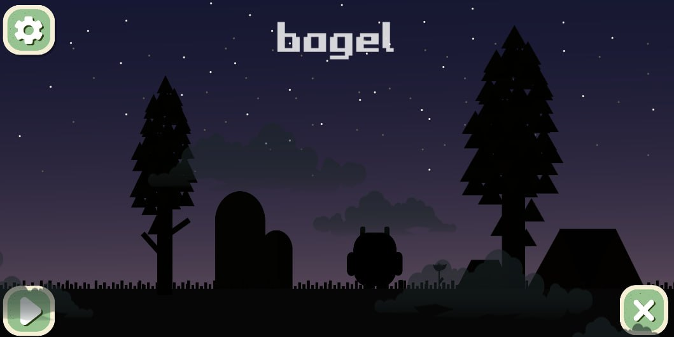
Меню игры

Slide 4
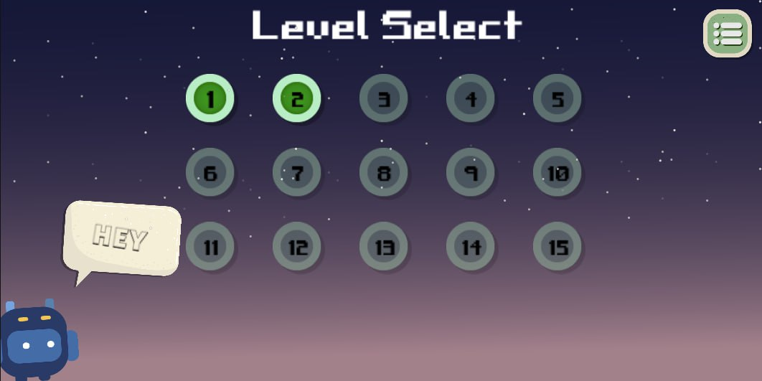
Меню «Level Select»

Slide 5
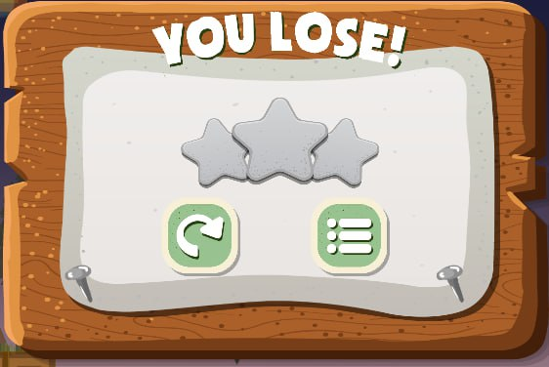
Меню «YOU LOSE!»

Slide 6
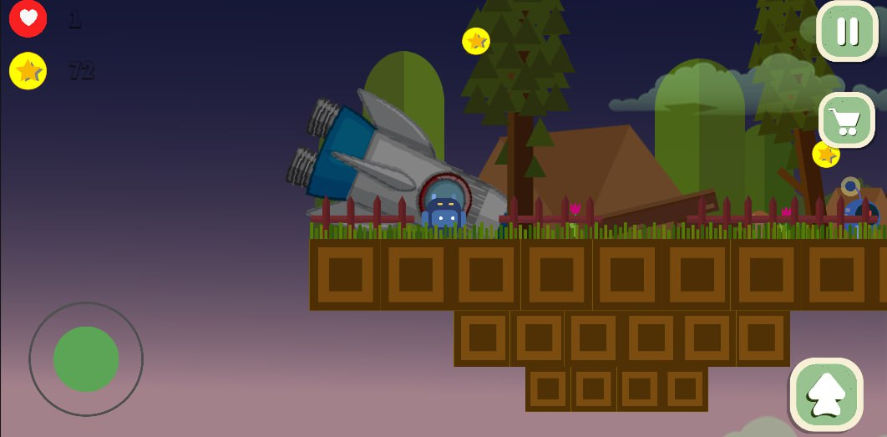
Геймплей

Slide 7
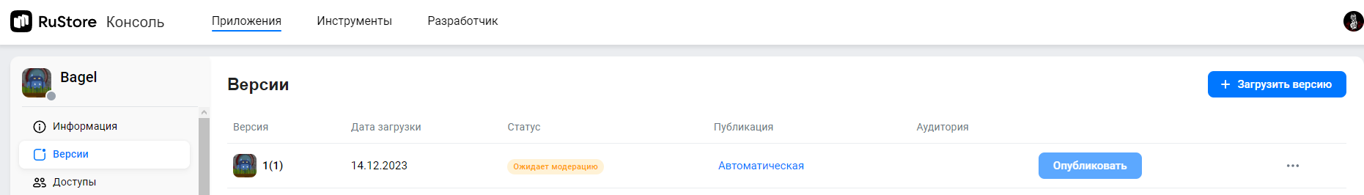
В данный момент игра находится на стадии модерации!

Slide 8
Ссылка на скачивание
Игра для скачивая доступна только на Android устройствах!

